Slide 1



TIẾNG VIỆT 1
ot ôt ơt
Bài 49
Tiết 1

Slide 2

KHỞI ĐỘNG

Slide 3


Slide 4



Slide 5
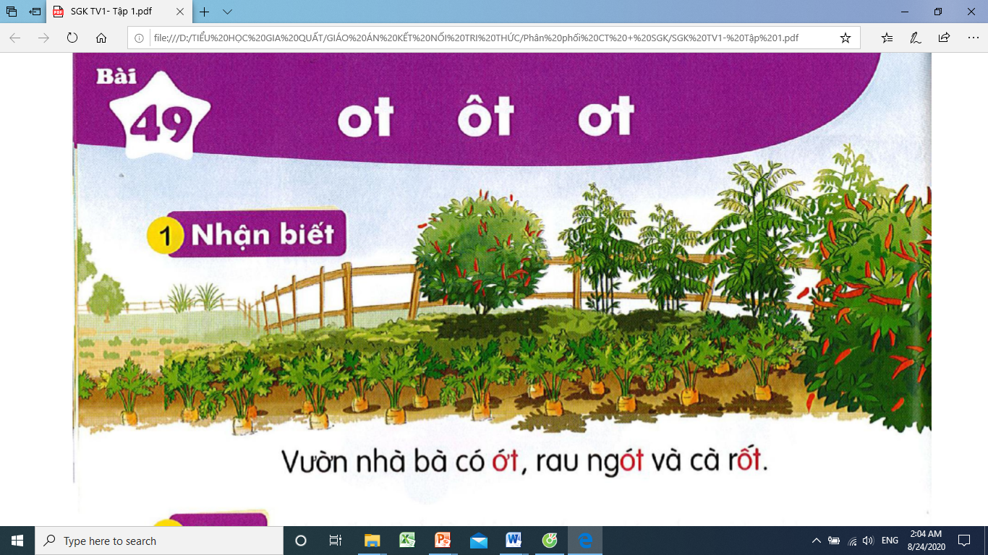
V­ưên nhµ bµ cã ít, rau ngãt vµ cµ rèt.
¬t
ot
«t

Slide 6

Bài 49: OT ÔT ƠT

Slide 7


Slide 8
ot
ôt
ơt

Slide 9
ot
ôt
ơt
ng
ot
ngót

Slide 10
ngọt
ot
vót
ot

Slide 11
ôt
tốt
cột
ôt

Slide 12
ơt
thớt
vợt
ơt

Slide 13

ngọt
vót
cột
tốt
thớt
vợt

Slide 14



Slide 15
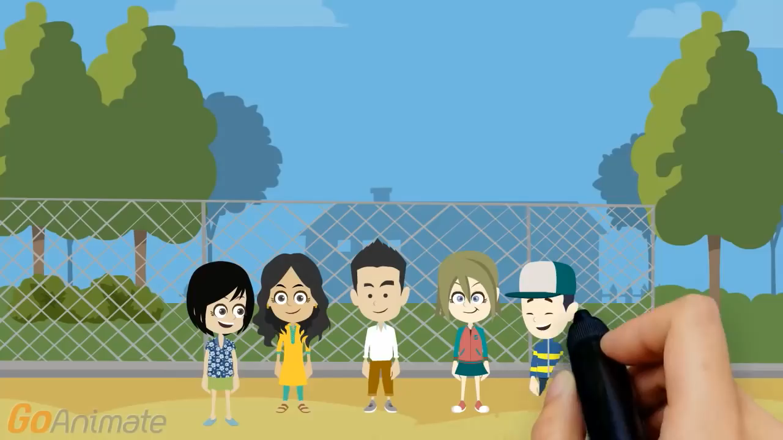

Slide 16
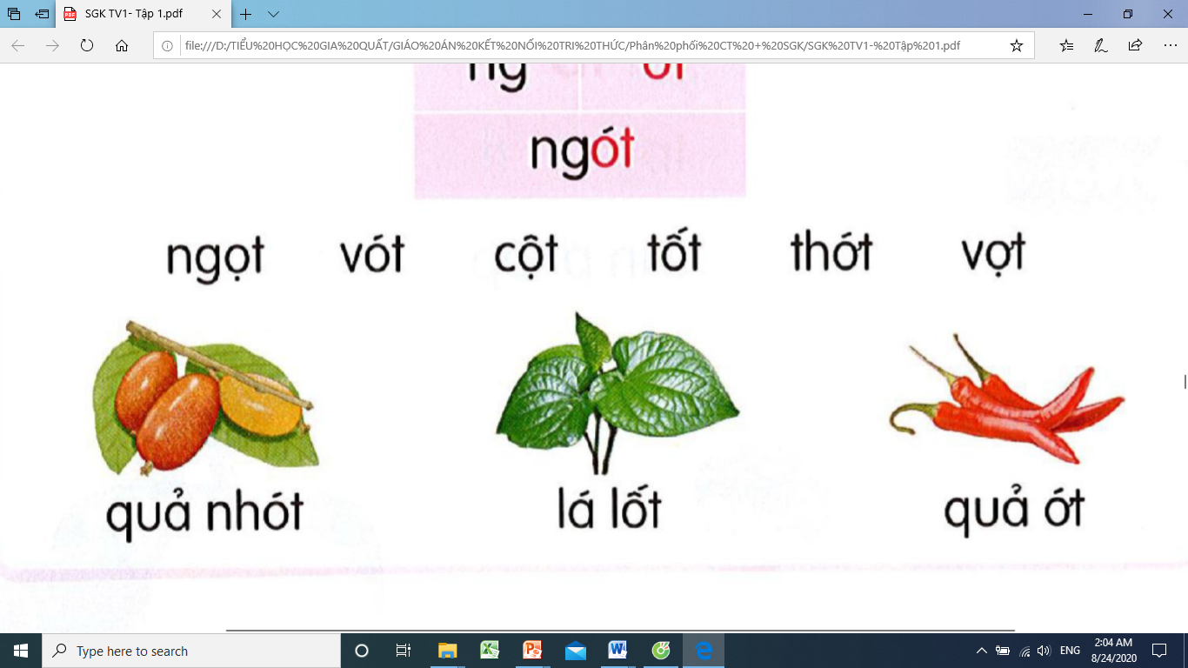
quả nhót
lá lốt
quả ớt

Slide 17
ot
ôt
ơt
ng
ot
ngót
ngọt
vót
cột
tốt
thớt
vợt
quả nhót
lá lốt
quả ớt

Slide 18
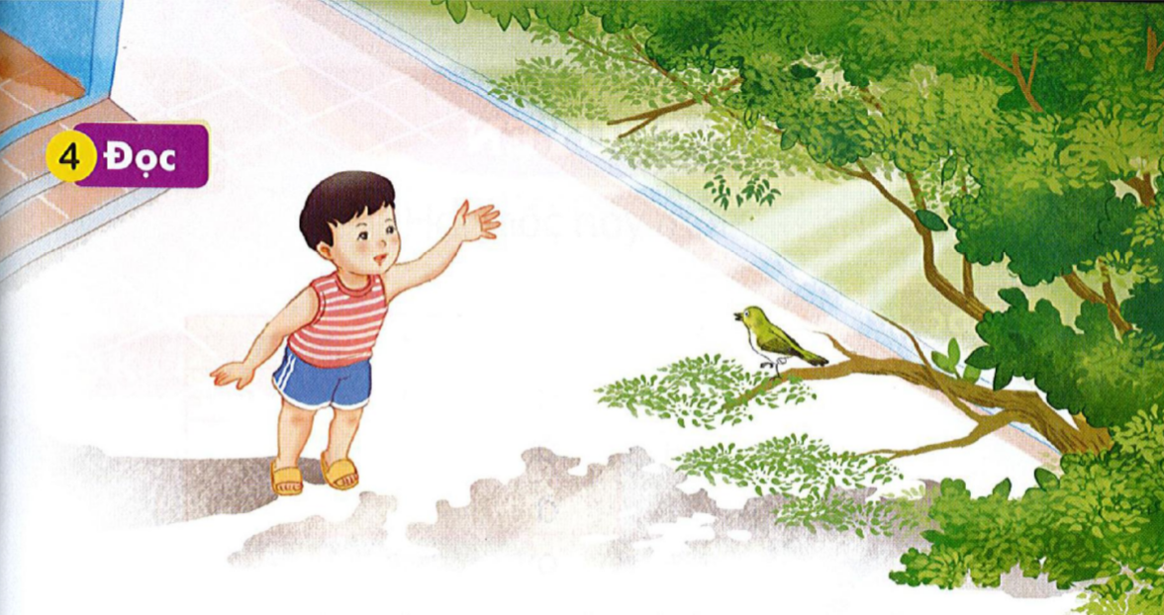
Sớm nay thức dậy, Nam chợt thấy một chú chim sâu. Chim hớn hở như chào Nam. Nó nhảy nhót một hồi rồi bay qua bay lại, tìm bắt sâu bọ cho cây.

Slide 19
Sớm nay thức dậy, Nam chợt thấy một chú chim sâu. Chim hớn hở như chào Nam. Nó nhảy nhót một hồi rồi bay qua bay lại, tìm bắt sâu bọ cho cây.
1
2
3

Slide 20

ĐỊNH HƯỚNG
HỌC TẬP TIẾP THEO

Slide 21


TẠM BIỆT CÁC CON !

Slide 22

Con ôn lại bài 49
Chuẩn bị bài 50: Ôn tập và kể chuyện

Slide 23
